Slide 1
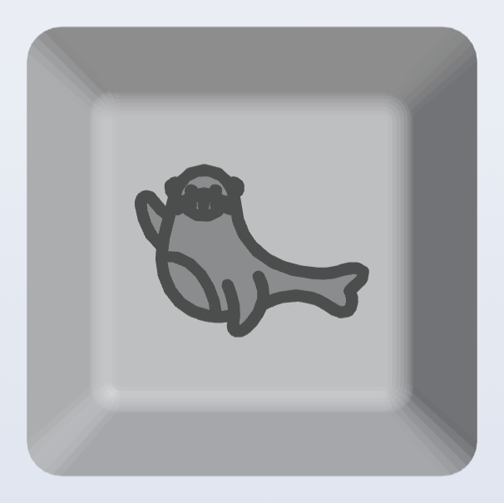

나만의 키캡 만들기
키캡 모드
SVG Forge로 그림·글자를 MX 키캡으로
uniquelife · Claude로 제작
Notes:
오늘은 SVG Forge로 그림과 글자를 키보드 키캡으로 만듭니다. 활동 1은 물개 그림, 활동 2는 "독도" 글자입니다.

Slide 2
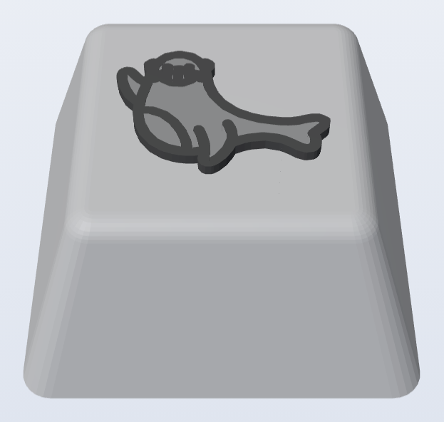
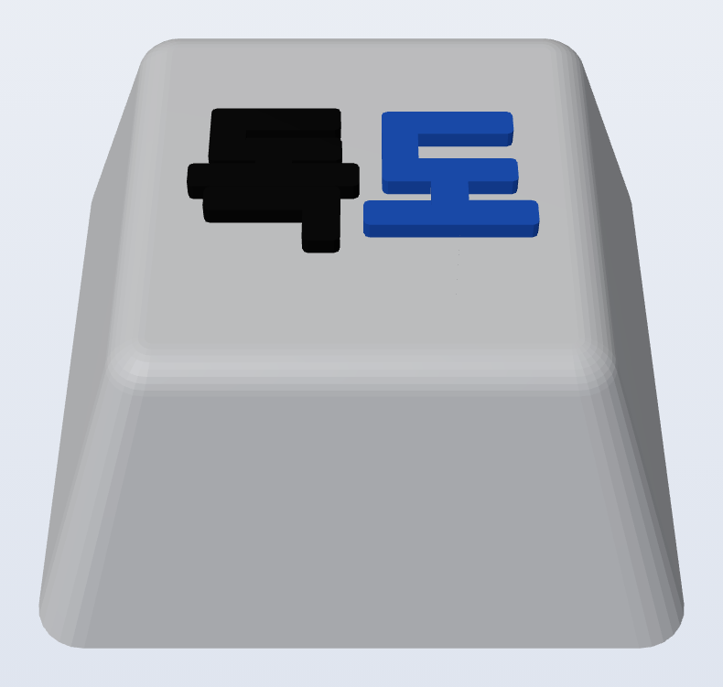
오늘 만들 키캡 두 개
활동 1 · 물개 그림 키캡
활동 2 · "독도" 글자 키캡
그림을 불러와 가는 선을 굵게 다듬어
키캡 윗면에 올립니다
글자를 입력하고 획 폭을 맞춘 뒤
글자마다 색을 나눕니다
Notes:
두 키캡 모두 MX 호환 1u 크기입니다. 완성 파일은 3MF로 저장해 3D 프린터로 출력합니다.

Slide 3
이 수업을 마치면
1
그림 다듬기
2
키캡 모드 이해
색 수·배경을 확인하고 선 굵기를 조절할 수 있다
윗면 크기에 맞춰 축소되는 원리를 설명할 수 있다
3
가는 선 판단
4
완성 파일 저장
0.8mm 기준으로 출력 가능 여부를 스스로 확인한다
3MF·STL의 차이를 알고 알맞게 저장한다
Notes:
오늘 수업이 끝나면 학생들이 이 네 가지를 스스로 설명할 수 있어야 합니다. 특히 가는 선 판단은 다른 모드(키링, 레이저)에서도 쓰이는 핵심 개념입니다.

Slide 4
준비물과 수업 환경
1
컴퓨터 + 크롬·엣지
설치 없이 브라우저에서 바로 실행 (인터넷 연결 불필요)
40분
한 활동만 (물개 또는 독도)
2
예시 이미지 파일
물개 그림 (배경이 단순한 PNG 권장)
80분
두 활동 모두 + 출력 대기
3
3D 프린터 1대 이상
학급 공유도 가능 — 결과 파일만 모아 출력
4
노즐 0.4mm 기준
더 가는 노즐이면 최소 폭을 낮춰도 됨
시간이 부족하면 활동 2(독도 글자)만으로도 핵심 개념을 모두 다룰 수 있어요.
Notes:
프린터가 한 대뿐이면 학생들이 파일만 저장해 두고 교사가 모아서 밤새 출력하는 방식도 가능합니다.

Slide 5
키캡(MX 호환) 기본 크기
18.1 mm
10.9 mm
키캡 바닥 폭 (1u)
그림을 올릴 윗면
9.5 mm
0.8 mm
전체 높이
선·획의 최소 폭
그림은 사방 약 10mm 안에 들어갑니다. 아주 작아지기 때문에 선을 굵게 하는 과정이 꼭 필요해요.
Notes:
1u 키캡은 바닥 18.1mm, 윗면은 10.9mm 정도입니다. 그림을 이 작은 면에 올리므로, 원래 그림의 선은 0.05mm 정도로 아주 가늘어집니다. 노즐 0.4mm 프린터는 선이 0.8mm 정도는 되어야 안정적으로 나옵니다.

Slide 6
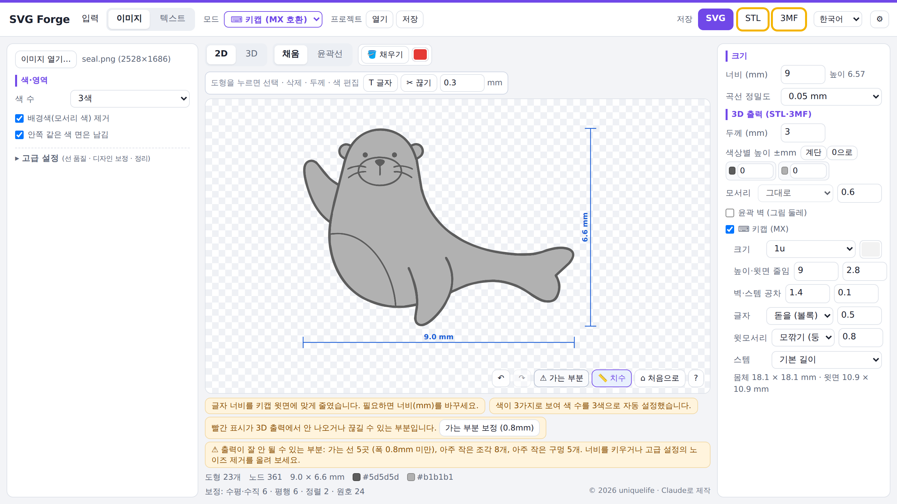
화면 구성 (키캡 모드)
1
입력
이미지 / 텍스트
1
2
3
2
모드
키캡 (MX 호환)
5
3
저장
3MF · STL
4
4
왼쪽
이미지·글자 설정
6
7
5
편집 도구
도형을 누르면 나타남
6
미리보기
2D · 3D
7
키캡 설정
크기 · 글자 방식 · 스템
8
8
안내
빨간 경고 확인!
Notes:
키캡 모드에서는 강조색이 보라색이고, 오른쪽에 키캡 설정이 나타납니다. 받침판·고리처럼 필요 없는 메뉴는 숨겨집니다.

Slide 7
키캡은 다섯 단계로 만듭니다
1
2
3
4
5
열기
키캡 모드
선 굵게
3D 확인
3MF 저장
그림 끌어다 놓기
또는 텍스트 입력
모드 → 키캡
크기가 윗면에 맞춰짐
빨간 곳을 찾아
두께 + 로 굵게
위에서 보기로
모양 확인
색마다 파트로
나뉘어 저장
③ 선 굵게 하기가 오늘의 핵심입니다. 키캡은 아주 작아서 그대로 두면 선이 출력되지 않아요.
Notes:
그림이든 글자든 순서는 같습니다. 세 번째 단계에서 시간을 가장 많이 씁니다.

Slide 8
활동 1 물개 그림 키캡
그림 열기 → 키캡 모드 → 선 굵게 → 3D 확인
Notes:
예시 그림은 손을 흔드는 물개입니다. 회색 몸통과 진한 테두리 선으로 이루어져 있습니다.

Slide 9
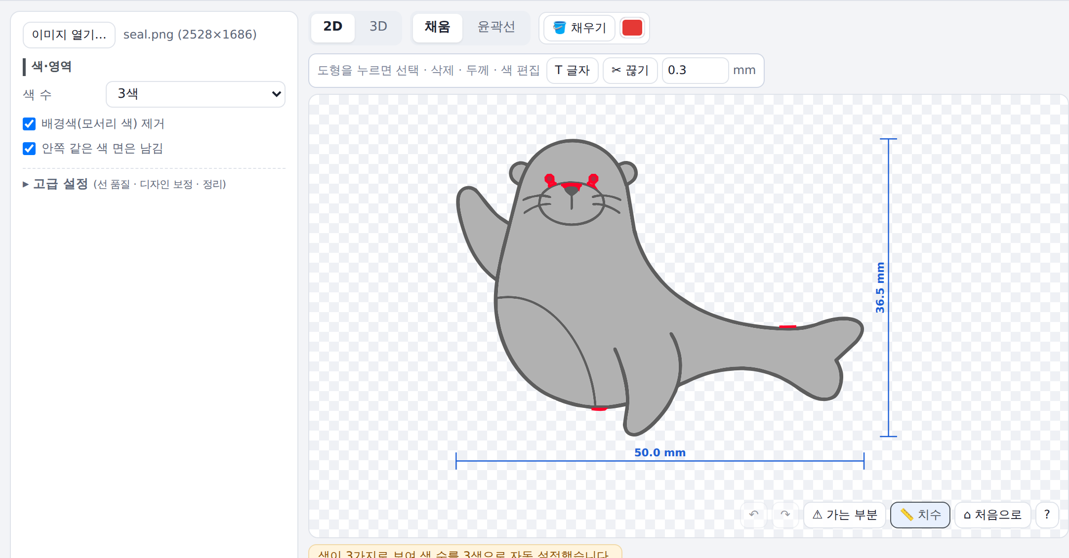
1. 그림 열기
1
끌어다 놓기 · Ctrl+V
이미지 열기… 버튼도 가능
2
색 수 자동
물개는 3색 → 테두리 · 몸통 2색
3
배경 자동 제거
흰 바탕은 지워짐
4
아래 색 칸 확인
■ 진한 회색 = 선 ■ 연한 회색 = 몸통
선과 면의 색이 뚜렷한 그림이 키캡에 잘 맞아요.
Notes:
그림을 화면에 끌어다 놓으면 바로 도형으로 바뀝니다. 아래 상태줄에 두 가지 색(진한 회색 선, 연한 회색 몸통)이 보이는지 확인하세요.

Slide 10
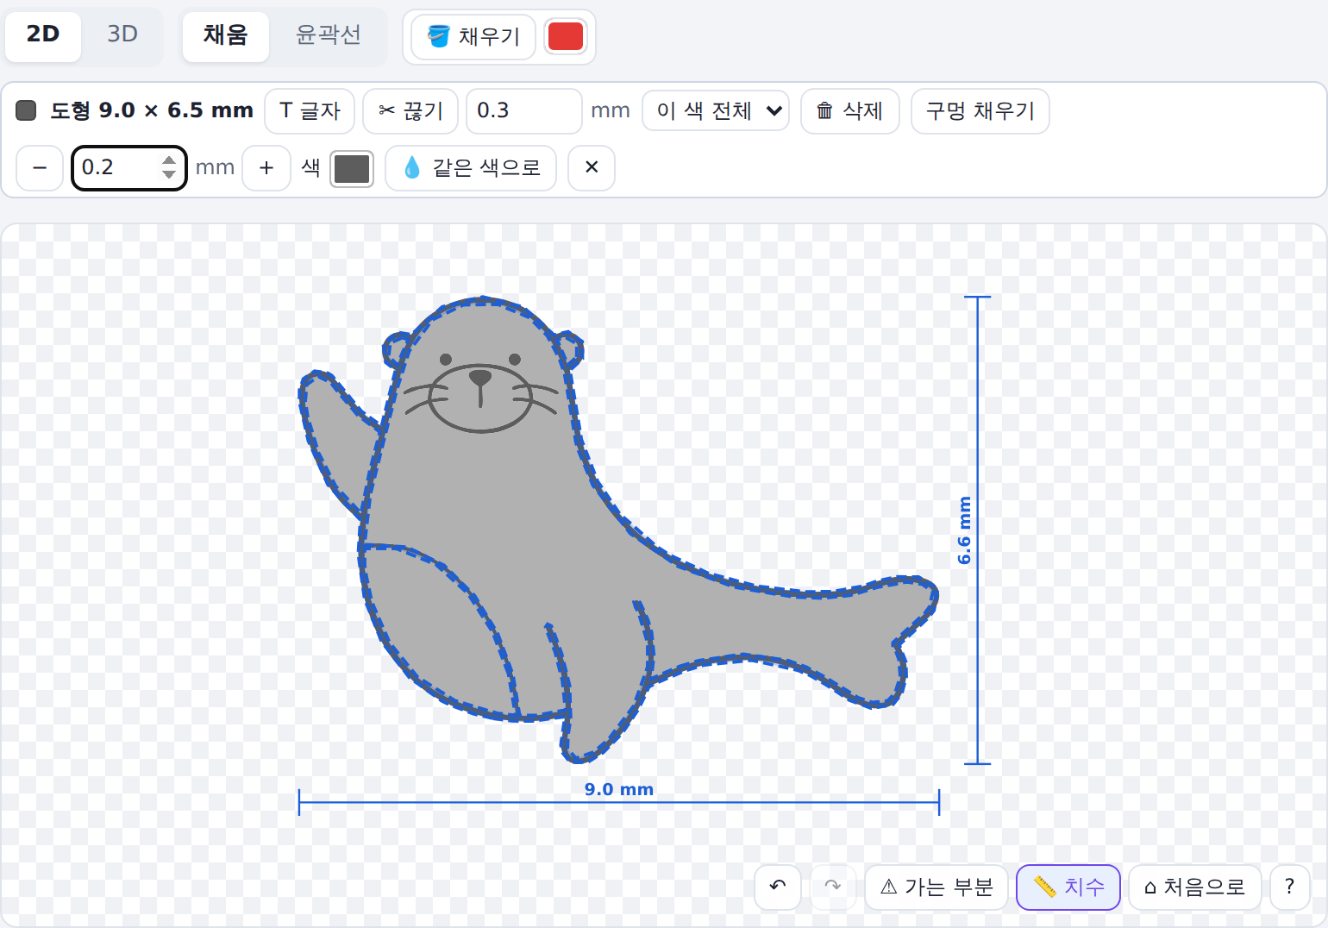
열자마자 — 구멍·불필요한 조각 정리
1
도형을 눌러 선택
테두리가 파랗게 바뀜
2
구멍이 있다면 → 구멍 채우기
배경 제거 후 생긴 빈 틈을 메움
3
쓰지 않을 조각 → Delete
너무 작은 점·얼룩은 미리 지우면 편해요
4
여러 개는 Ctrl·Shift+클릭
한꺼번에 선택해 같이 정리
정리는 선택 사항이지만, 작은 얼룩이 많으면 다음 단계(선 굵게)에서 서로 붙어 모양이 망가지기 쉬워요.
Notes:
이미지를 불러온 뒤 바로 선 굵게 하기로 가도 되지만, 작은 얼룩이나 원치 않는 구멍이 있으면 먼저 정리하는 습관을 들이면 좋습니다. 이 과정은 다른 모드(키링, 3D 프린트)에서도 똑같이 쓰입니다.

Slide 11
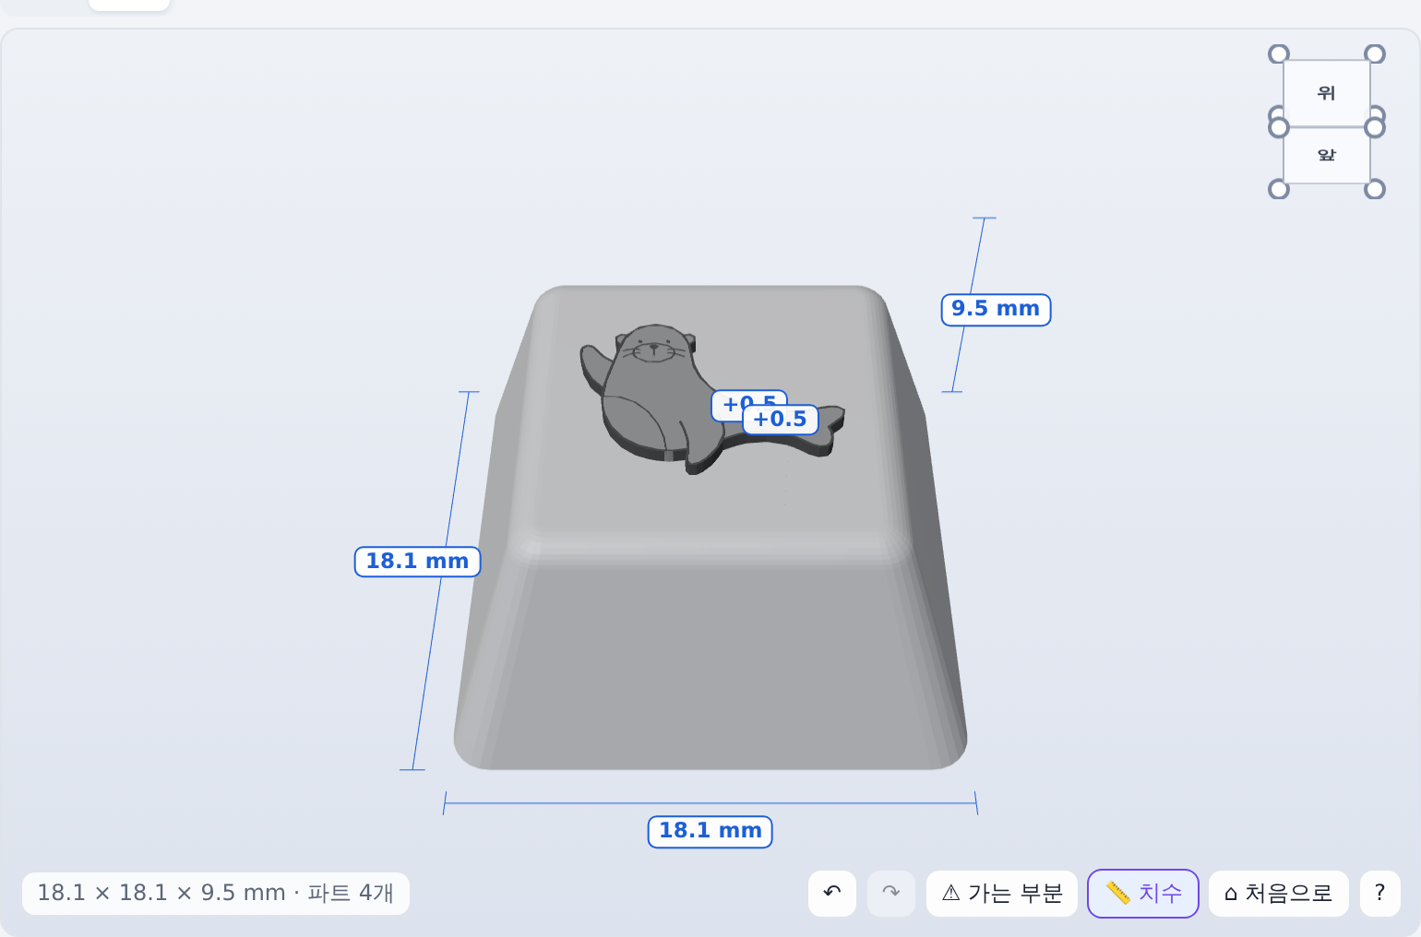
2. 키캡 모드 켜기
1
모드 → 키캡 (MX 호환)
위쪽 모드 칸에서 선택
2
너비가 자동으로 9mm
윗면(10.9mm)에 맞게 줄어듦
3
크기 1u
1.25u · 2u … 스페이스바까지
4
글자 방식 돋을(볼록)
새김 · 상감도 가능
3D 화면을 끌어 돌려 보세요. 아직은 선이 너무 가늘어 거의 보이지 않아요.
Notes:
키캡 모드를 고르면 3D 화면에 키캡이 나타나고 그림이 윗면에 올라갑니다. 그림이 윗면보다 크면 자동으로 너비가 줄어듭니다.

Slide 12
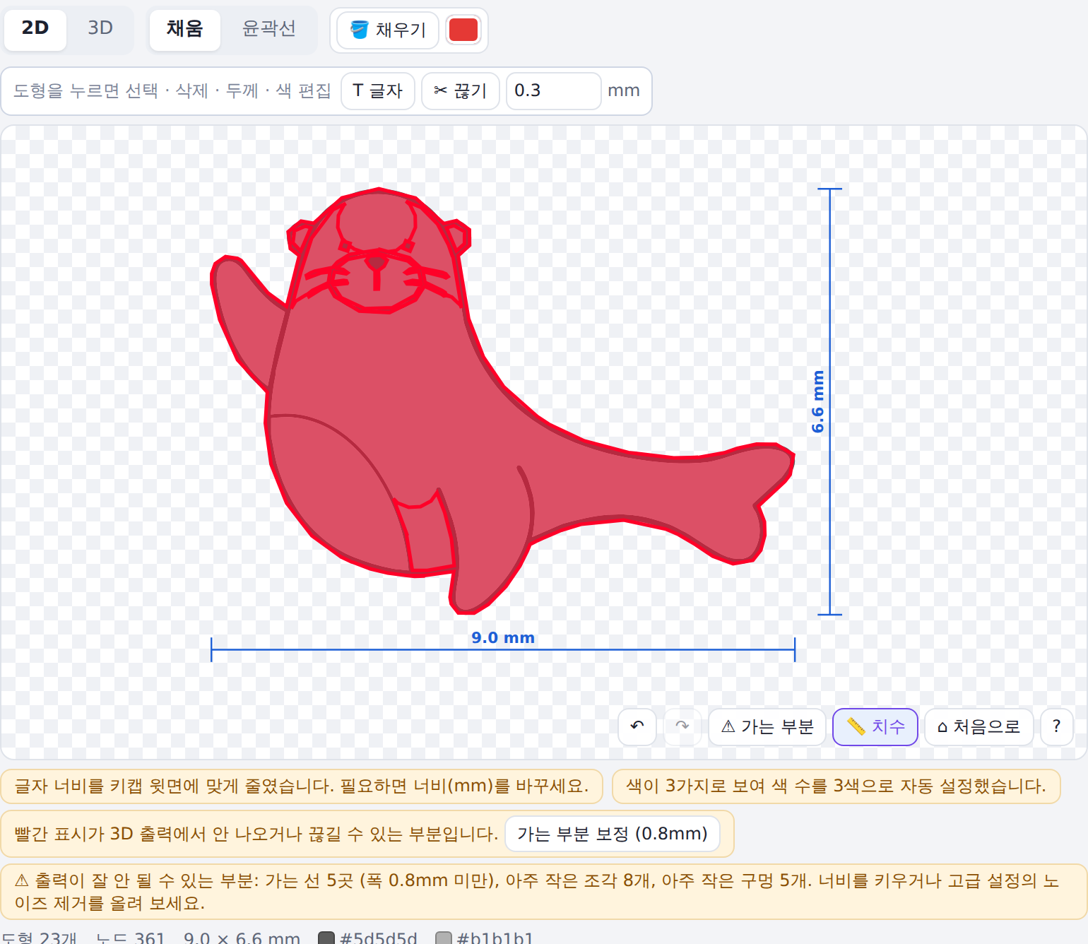
3. 빨간 곳 = 너무 가는 선
지금 선 폭
필요한 선 폭
0.05 mm
0.8 mm
노즐 0.4mm 두 줄
1
그림을 10mm로 줄였기 때문
50mm일 때 0.25mm 선 → 9mm면 0.05mm
2
빨간 표시가 알려 줘요
⚠ 가는 부분 버튼으로 켜고 끄기
3
그대로 출력하면
선이 안 나오거나 끊어져요
Notes:
그림을 키캡 크기로 줄이면 선도 같은 비율로 가늘어집니다. 2D 화면에서 빨갛게 표시된 곳은 프린터가 만들 수 없을 만큼 가는 곳입니다.

Slide 13
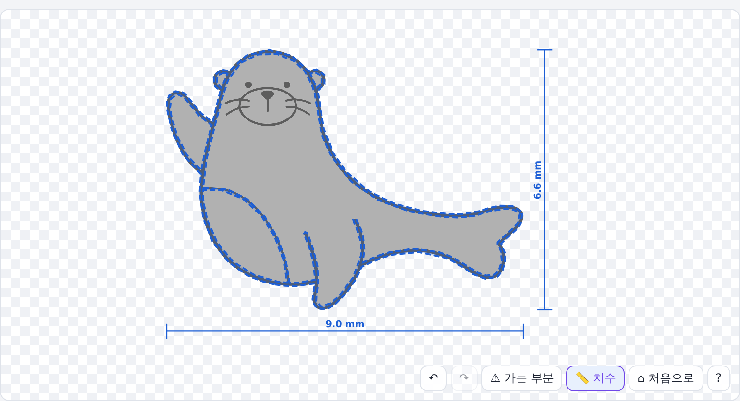
4. 선 굵게 하기 ★
1
2
1
선 클릭
진한 테두리 선을 누르면 파랗게 선택
2
범위 → 이 색 전체
같은 색 선을 한꺼번에
3
4
3
두께 칸 0.2 (mm)
한 번 누를 때 늘어나는 양
4
+ 누르기
양쪽으로 0.2씩 → 선 폭 +0.4mm
− 를 누르면 다시 가늘어지고, Ctrl+Z로 처음으로 돌아갑니다.
Notes:
선을 하나 누르면 위쪽에 편집 도구가 나타납니다. 범위를 "이 색 전체"로 바꾸면 테두리 선 전체가 한꺼번에 굵어집니다. 두께 칸의 값은 한쪽으로 늘어나는 양이므로 선 폭은 그 두 배만큼 늘어납니다.

Slide 14
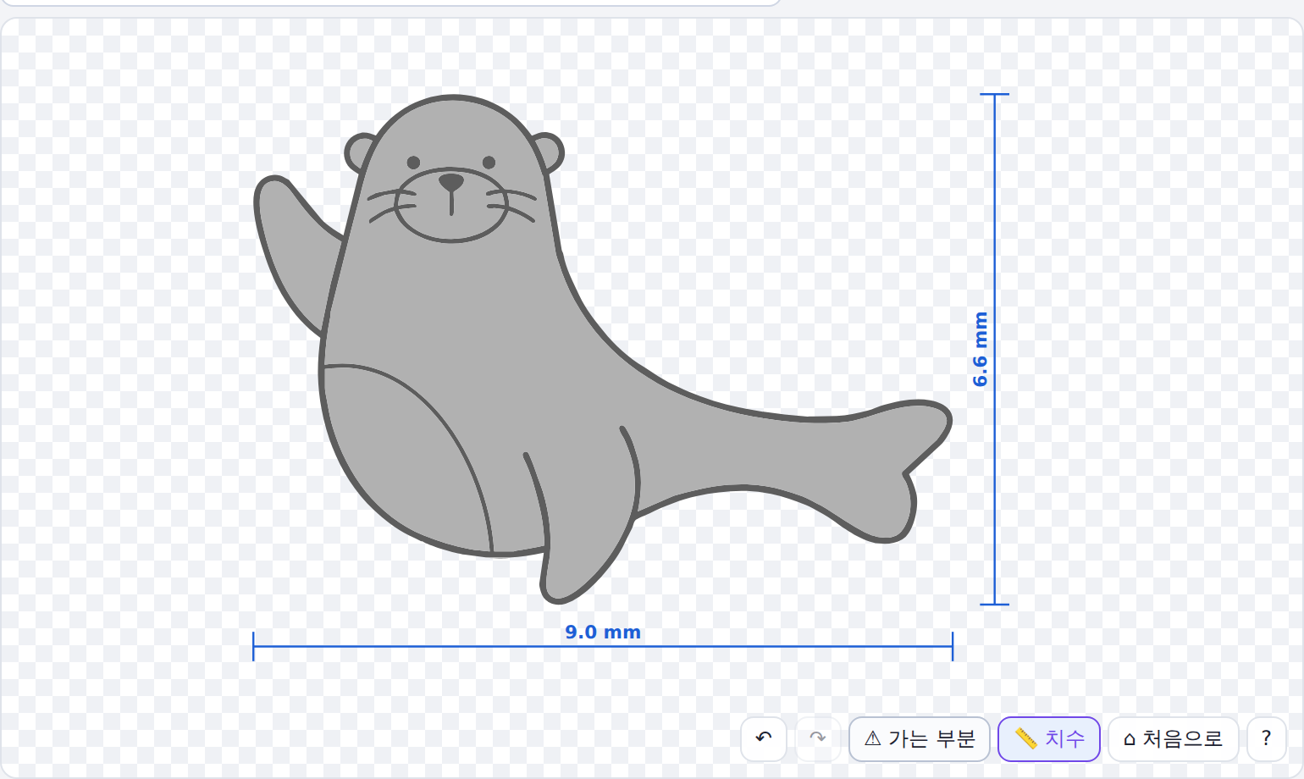
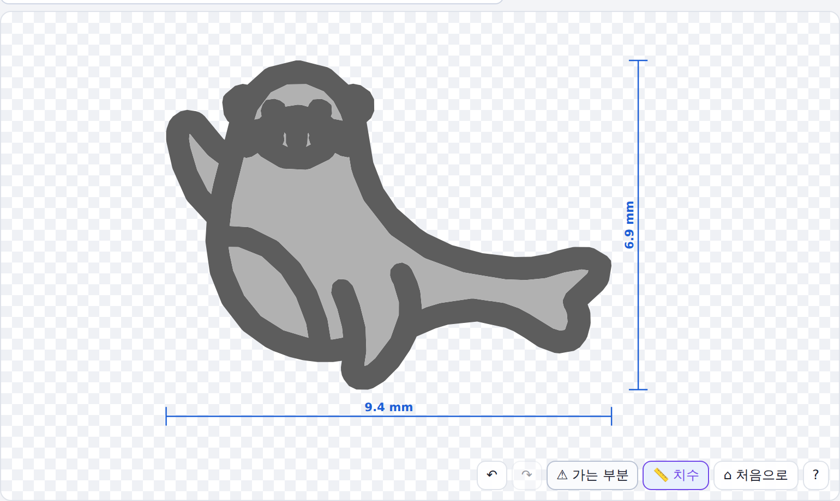
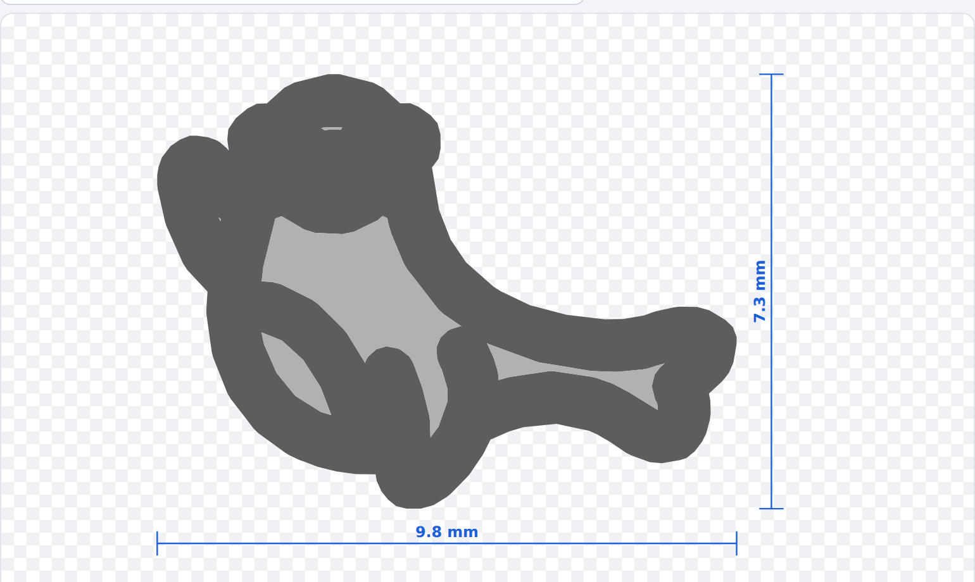
몇 번 누를까? 결과 비교
그대로
+ 한 번 (0.2)
+ 두 번 (0.4)
선 약 0.05mm — 출력 안 됨
선 약 0.45mm — 물개 모양 유지
선 약 0.85mm — 얼굴이 뭉개짐
정답은 하나가 아니에요. 모양과 출력 사이에서 알맞은 굵기를 고르는 것이 이 활동의 핵심입니다.
Notes:
한 번만 누르면 물개 모양이 잘 살지만 아직 0.8mm보다 가늘어 빨간 표시가 남습니다. 두 번 누르면 0.8mm를 넘지만 눈·코·수염이 서로 붙어 얼굴이 뭉개집니다. 학생들이 직접 비교해 보고 고르게 하세요.

Slide 15
두께 조절의 원리와 팁
원래 선
1
수염·눈처럼 아주 작은 부분
선택해서 Delete로 지우면 뭉개짐이 줄어요
+ 0.2 한 번
2
이 도형만 / 이 색 전체
범위를 바꿔 필요한 선만 굵게
0.2
0.2
3
가는 부분 보정 (0.8mm) 버튼
경고 옆 버튼 — 가는 곳만 자동으로
양쪽으로 0.2mm씩 → 선 폭은 0.4mm 늘어나요
4
더 크게 만들기
2u 키캡이면 그림을 더 크게 올릴 수 있어요
두께는 그림 크기와 상관없는 실제 mm 값입니다. 너비를 바꾸기 전에 굵기를 정하면 헷갈리지 않아요.
Notes:
두께 + 는 도형의 테두리를 바깥쪽으로 밀어내는 기능입니다. 그래서 선 폭은 입력한 값의 두 배만큼 늘어납니다. 아주 작은 부분은 굵게 하면 서로 붙어 버리므로 먼저 지우는 것도 방법입니다.

Slide 16
자주 하는 실수와 해결
+ 를 너무 여러 번 눌렀어요
얼굴 부분이 하나로 뭉개짐
− 로 줄이거나 Ctrl+Z로 처음부터 다시
범위를 "이 도형만"으로 둠
선택한 한 조각만 굵어지고 나머지는 그대로
범위를 "이 색 전체"로 바꿔 한꺼번에
빨간 표시가 안 없어져요
0.8mm를 겨우 넘겨도 다른 가는 곳이 남음
가는 부분 보정 (0.8mm) 버튼으로 나머지 자동 보정
굵게 했는데 3D에 안 보여요
아직 3D를 새로 불러오지 않음
3D 탭을 다시 누르거나 화면을 돌려 보기
Notes:
학생들이 가장 많이 겪는 네 가지 상황입니다. 돌아다니며 점검할 때 이 표를 기준으로 짚어 주면 빠릅니다.

Slide 17
작업 저장해 두기
1
프로젝트 → 저장 (.svgforge)
그림·편집 목록·키캡 설정이 모두 그대로 저장됨
2
자동 저장도 함께 동작
깜빡하고 안 눌러도 브라우저에 최근 상태가 남음
3
프로젝트 → 열기
다음 시간에 이어서 바로 수정 가능
4
3MF·STL은 "출력용"
다시 열어 고칠 수는 없음 — 그래서 프로젝트 저장이 따로 필요
수업이 한 번에 끝나지 않을 때는 활동 중간에 꼭 한 번 프로젝트로 저장하게 하세요.
Notes:
3MF나 STL은 출력을 위한 결과물이라 다시 불러와 수정할 수 없습니다. 반드시 .svgforge 프로젝트로도 저장해야 다음에 이어서 고칠 수 있습니다.

Slide 18
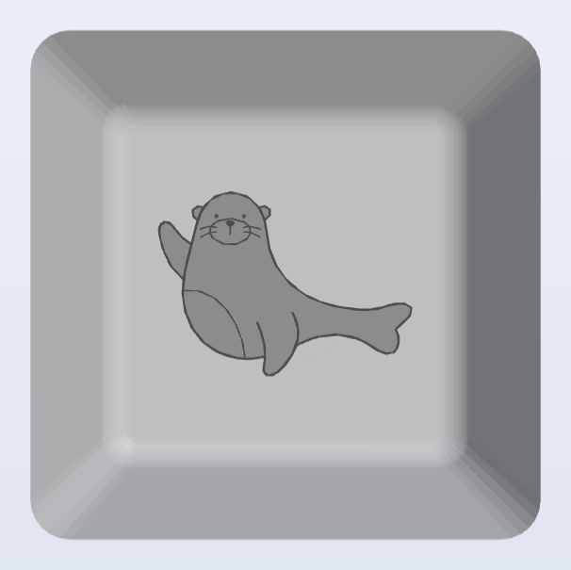
5. 3D로 확인하기
1
뷰 큐브의 "위"
위에서 본 모양 확인
2
숫자 라벨
+0.5 = 윗면보다 0.5mm 볼록
3
윗모서리
모깎기 0.8mm (기본)
4
스템 공차
헐거우면 −, 빡빡하면 +
굵게 하기 전
+ 한 번 뒤
Notes:
3D 탭에서 오른쪽 위 뷰 큐브의 "위"를 누르면 위에서 본 모습이 나옵니다. 굵게 하기 전에는 선이 머리카락처럼 가늘고, 굵게 한 뒤에는 또렷하게 보입니다.

Slide 19
활동 1 정리
1
그림을 열고 색·구멍을 정리
배경 제거는 자동, 구멍·얼룩은 손으로
2
키캡 모드 → 크기가 윗면(10.9mm)에 맞춰짐
그만큼 선도 가늘어짐을 이해
3
두께 + 로 선을 굵게
"이 색 전체" 범위, 0.2mm씩 양쪽으로
4
빨간 표시가 없어지면 완성
필요하면 가는 부분 보정 버튼
다음은 글자로 같은 과정을 해 봅니다 — 원리는 똑같아요.
Notes:
물개 그림으로 익힌 "선 굵게 하기"는 다음 활동인 독도 글자에서도 똑같이 적용됩니다. 여기서 막힌 학생이 있다면 다음 활동 전에 짚어 주세요.

Slide 20
활동 2 "독도" 글자 키캡
텍스트 입력 → 키캡 모드 → 최소 획 폭 → 글자 색 나누기
Notes:
두 번째 활동은 글자입니다. 우리 땅 독도를 키캡에 새겨 봅니다.

Slide 21
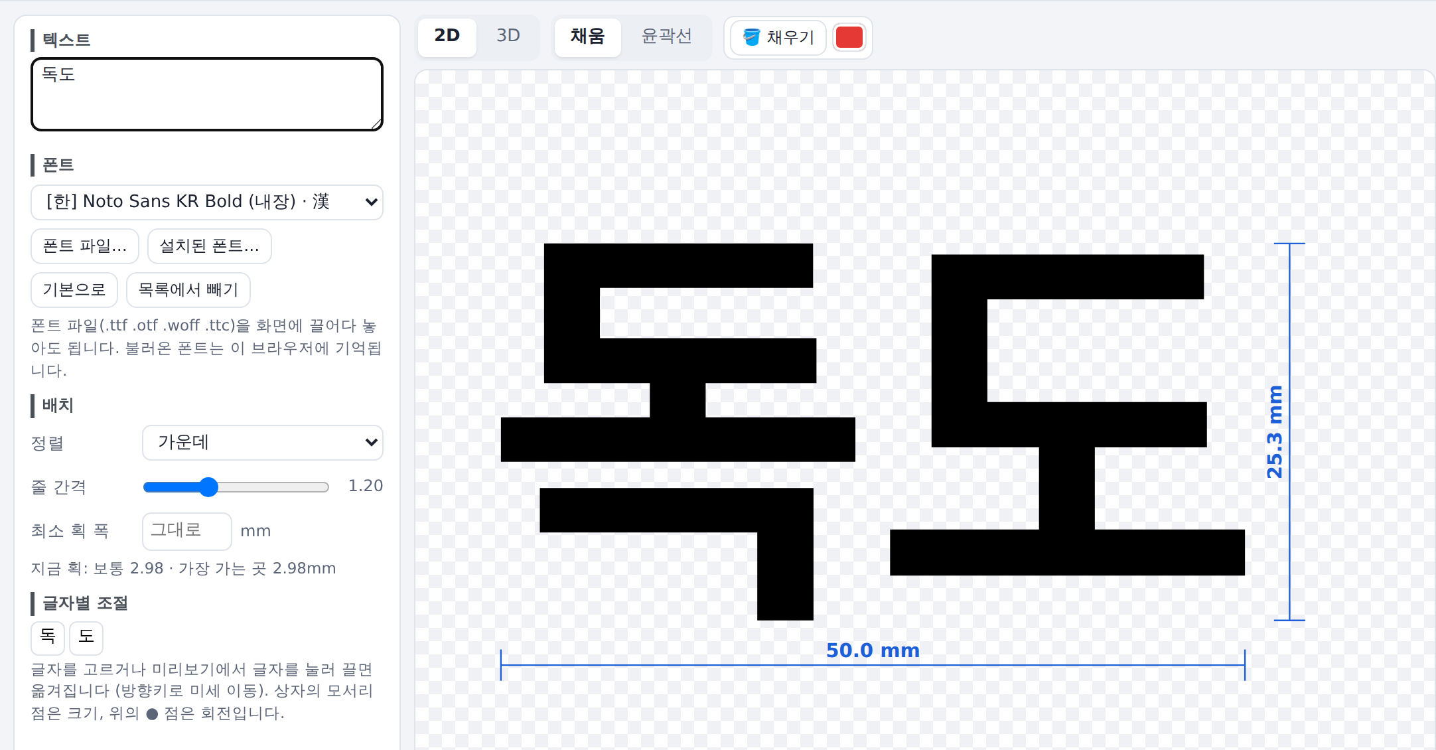
1. "독도" 입력하기
1
위쪽 [텍스트] 탭
이미지 대신 글자로 만들기
2
글자 칸에 독도
여러 줄도 가능
3
[한] 폰트 고르기
파란 [한] = 한글이 있는 폰트
4
굵은 폰트가 유리
획이 굵을수록 키캡에 잘 나와요
크롬·엣지에서는 "설치된 폰트…"로 내 컴퓨터 폰트도 쓸 수 있어요.
Notes:
텍스트 탭을 누르고 "독도"를 입력합니다. 기본 폰트는 한글이 들어 있는 Noto Sans KR Bold입니다.

Slide 22
어떤 폰트를 고를까?
1
[한] 표시가 있는 폰트만
한글 글자표가 없는 폰트는 "독도"가 빈칸으로 나옴
2
파란 글씨 = 설치 폰트 중 한글 지원
글자표를 직접 읽어 확인한 결과 (한 번 확인하면 기억)
3
굵은(Bold) 계열을 우선
얇은 폰트는 작게 줄이면 선이 더 쉽게 끊어짐
4
기본값: Noto Sans KR Bold
내려받기 없이 바로 쓸 수 있는 안전한 선택
크롬·엣지는 "설치된 폰트…" 권한을 허용하면 내 컴퓨터에 깔린 폰트도 목록에 나타나요.
Notes:
한글이 없는 멋글씨 폰트를 고르면 "독도"가 □□로 나오거나 사각형으로 비어 보입니다. 꼭 파란 [한] 표시가 있는 폰트인지 확인하도록 안내하세요.

Slide 23
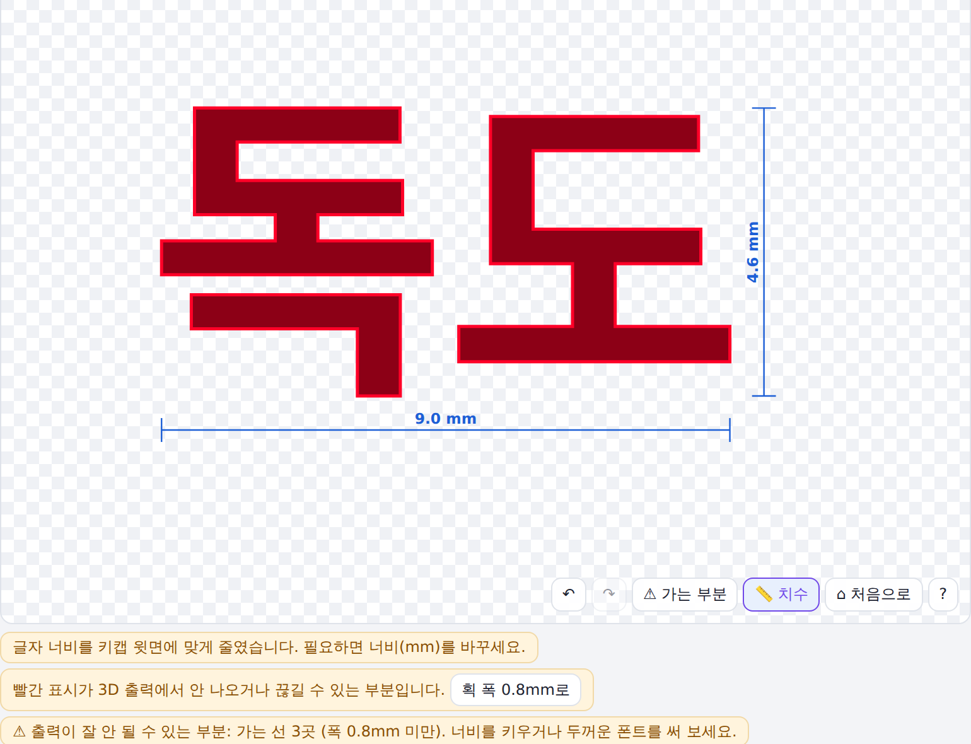
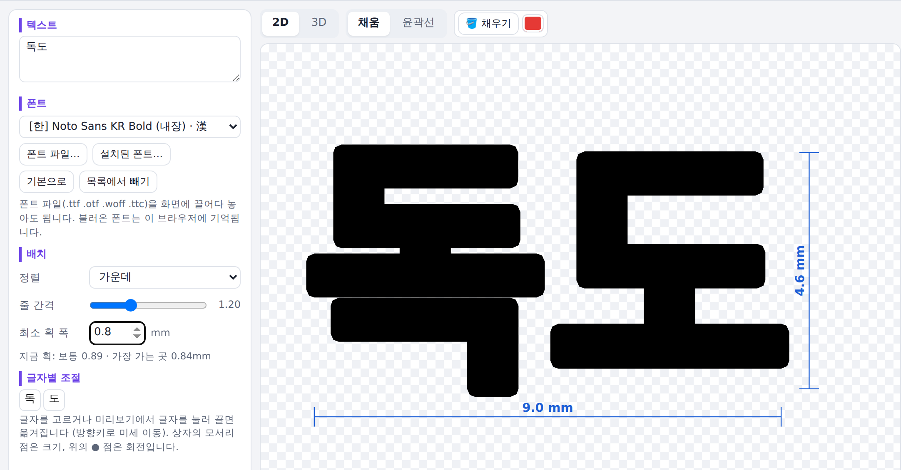
2. 키캡 모드 + 최소 획 폭 0.8
1
왼쪽 배치 → 최소 획 폭
0.8 입력 (또는 경고 옆 [획 폭 0.8mm로])
2
가는 획만 굵어짐
"지금 획: 보통 · 가장 가는 곳" 확인
키캡 모드 → 9mm로 줄면 획이 빨갛게
Notes:
그림에서는 두께 + 를 썼지만, 글자는 최소 획 폭 칸에 0.8을 넣으면 됩니다. 이미 굵은 획은 그대로 두고 가는 획만 굵어집니다.

Slide 24
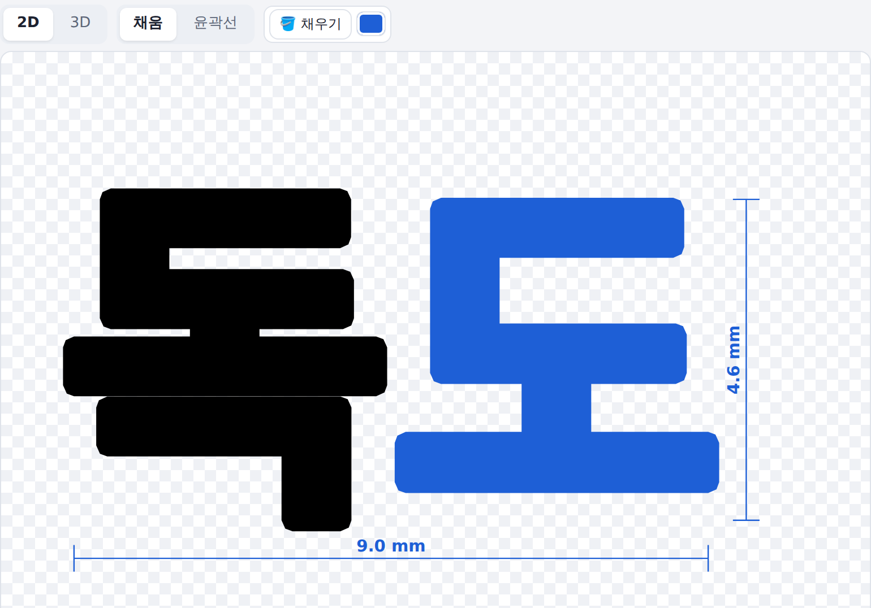
3. 🪣 채우기로 글자 색 나누기
1
색 고르기 → 🪣 켜기
2
"도" 글자 누르기
3
3MF로 저장
색마다 따로 파트가 나뉘어 슬라이서에서 필라멘트를 고를 수 있어요.
Notes:
채우기 도구로 글자를 누르면 그 글자의 색이 바뀝니다. 3MF로 저장하면 검정·파랑이 따로 나뉘어 다색 프린터에서 색을 지정할 수 있습니다.

Slide 25
✎ 글자 고치기 — 마음에 안 들면 다시
1
놓인 글자를 클릭
텍스트 도구가 자동으로 "고치기" 모드로 바뀜
2
내용·크기·획 폭·색·자리 모두 다시 조정
처음부터 지우고 다시 만들 필요 없음
3
자리는 끌어서 이동
또는 방향키로 미세 이동
4
지우기도 같은 곳에서
편집창의 지우기 버튼
"조금만 왼쪽으로", "크기만 살짝 작게" 같은 미세 조정은 이 기능으로 빠르게 끝낼 수 있어요.
Notes:
이미 놓은 글자를 지우고 처음부터 다시 만드는 학생이 많습니다. ✎ 글자 고치기를 쓰면 위치와 설정을 유지한 채 필요한 부분만 바꿀 수 있다는 것을 강조하세요.

Slide 26
활동 2 정리
1
텍스트 탭에서 글자 입력
[한] 표시가 있는 굵은 폰트로
2
키캡 모드 + 최소 획 폭 0.8
그림의 "두께 +"와 같은 역할, 입력 한 번으로 끝
3
🪣 채우기로 글자마다 색 나누기
3MF에서 색상별 파트로 분리됨
4
마음에 안 들면 ✎ 글자 고치기
다시 만들지 말고 수정으로
그림이든 글자든 "작아지면 선이 가늘어진다"는 같은 원리가 적용됩니다.
Notes:
두 활동을 마치면 학생들은 같은 문제(가는 선)를 이미지와 텍스트 각각 다른 도구(두께 +, 최소 획 폭)로 해결하는 경험을 하게 됩니다.

Slide 27
저장하고 출력하기
저장 버튼 | 언제 | 여는 곳
3MF | 색이 여러 개일 때 (추천) | Bambu Studio · OrcaSlicer
STL | 한 색으로 출력할 때 | 모든 슬라이서
프로젝트 → 저장 | 다음 시간에 이어서 고칠 때 | SVG Forge (.svgforge)
1
스템이 헐겁거나 빡빡하면
키캡 → 공차를 0.05mm씩 바꿔 다시 출력
2
슬라이서에서 서포트 확인
키캡 안쪽 빈 공간을 미리 살펴보기
3
시험 출력 1개 먼저
맞으면 여러 개 출력
Notes:
완성 파일은 3MF로 저장합니다. 스템 구멍은 프린터마다 조금씩 달라서 첫 출력 뒤 공차를 조절해야 할 수 있습니다.

Slide 28
완성 전 체크리스트
빨간 표시가 거의 없다
가는 선·작은 조각 정리
키캡 경고가 없다
"윗면보다 커서 잘립니다" 없음
3D "위" 보기로 확인
모양이 또렷하게 보이는지
색이 원하는 대로 나뉨
색상별 높이도 확인
3MF 저장
파일 이름에 내 이름
프로젝트 저장
다음 시간에 이어서
Notes:
학생들이 스스로 점검하게 하세요. 빨간 표시를 모두 없애기 어렵다면 가장 중요한 선이 0.4mm 이상인지만 확인해도 됩니다.

Slide 29
알아두면 편한 단축키
되돌리기 / 다시
선택 도형 삭제
도구 끄기 · 선택 해제
Ctrl + Z / Y
Delete
Esc
여러 개 선택
화면 이동
확대 · 축소
Ctrl + 클릭
휠 버튼 끌기
마우스 휠
처음 보기
치수 보이기
글자 미세 이동
더블클릭
D
방향키
Notes:
화면 오른쪽 아래 ? 버튼을 누르면 사용법과 단축키를 언제든 볼 수 있습니다.

Slide 30
시간이 남으면 — 확장 활동
내 이름 키캡
키링 모드 도전
레이저로 새김
"독도" 대신 자기 이름이나 이니셜로 다시 만들기
같은 그림을 모드만 바꿔 키링·네임택으로
레이저 가공 모드로 같은 그림을 아크릴에 새김
Notes:
빠르게 끝낸 학생에게는 모드를 바꿔보게 하세요. 그림과 선 굵기 개념은 모드가 달라도 그대로 쓰입니다.

Slide 31
평가 기준 (참고)
항목 | 잘함 | 보통 | 노력 필요
선 굵기 판단 | 빨간 표시 없이 모양도 유지 | 빨간 표시는 없으나 모양이 뭉개짐 | 빨간 표시가 남아 있음
도구 활용 | 범위·되돌리기를 스스로 활용 | 안내를 보며 따라함 | 도움이 많이 필요함
파일 저장 | 3MF·프로젝트 모두 저장 | 3MF만 저장 | 저장 형식을 혼동함
점수보다는 "왜 이 굵기를 골랐는지" 설명할 수 있는지를 더 눈여겨보세요.
Notes:
이 표는 참고용 루브릭입니다. 학급 상황에 맞게 기준을 조정해 사용하세요.

Slide 32
자주 묻는 질문
Q. 빨간 표시가 하나도 안 없어져요
Q. 3D에서 색이 이상하게 보여요
아주 작은 부분(수염·점)은 Delete로 지우는 것도 방법입니다.
화면 미리보기 색일 뿐, 3MF로 저장하면 지정한 색 그대로 출력됩니다.
Q. 인터넷이 안 되는 교실인데요
Q. 학생마다 저장 파일을 어떻게 모으나요
SVG Forge는 한 개의 HTML 파일이라 내려받아 두면 오프라인에서도 동작합니다.
USB나 공유 폴더에 "이름_3MF" 형식으로 저장하게 하면 편해요.
Notes:
수업 전에 한 번 읽어 두면 현장에서 바로 답할 수 있는 질문들입니다.

Slide 33
나만의 키캡 완성!
다른 그림·내 이름으로도 도전해 보세요 · 키링과 레이저 모드도 있어요
Notes:
완성한 파일로 출력해 보고, 시간이 남으면 자기 이름이나 다른 그림으로 키캡을 만들어 봅니다.

